Slide 1


Trường Đại Học Bách Khoa Thành Phố Hồ Chí Minh
Khoa Khoa Học & Kỹ Thuật Máy Tính
Luận Văn Tốt Nghiệp
XÂY DỰNG TRANG WEB VÀ ỨNG DỤNG DI ĐỘNG
HỖ TRỢ GIAO DỊCH & MUA BÁN TRỰC TUYẾN
GVHD: ThS. Lê Thị Kim Tuyến
GVPB: ThS. Nguyễn Đình Thành

Slide 2

DANH SÁCH THÀNH VIÊN
Trương Triệu Hải | 51200978
Phạm Tuấn Anh | 51000103
Nguyễn Lê Duy | 51200553

Slide 3
Tóm tắt
Giới thiệu đề tài
Tình hình thực tế
Mục tiêu đề tài
Giới hạn LVTN
Công nghệ
Thiết kế
Hiện thực và Demo
Tổng kết
Kết quả
Hạn chế
Định hướng phát triển
Phụ Lục
Tham khảo
3

Slide 4

GIỚI THIỆU ĐỀ TÀI
Tình hình thực tế
4

Slide 5
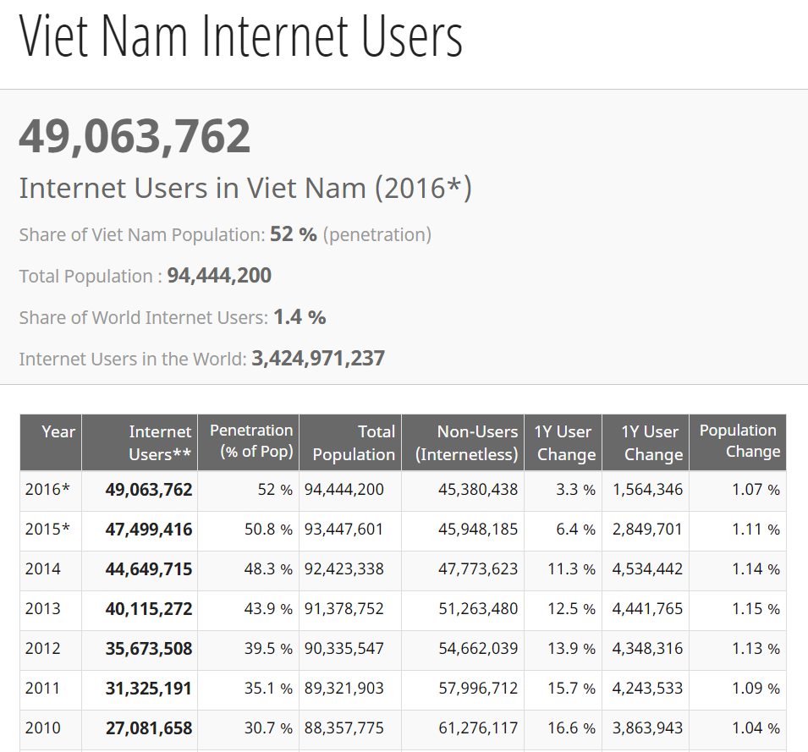
Người dùng Internet tại Việt Nam 2016
* Thống kê của Internet Live Stats tính đến hết 2016
1
5

Slide 6
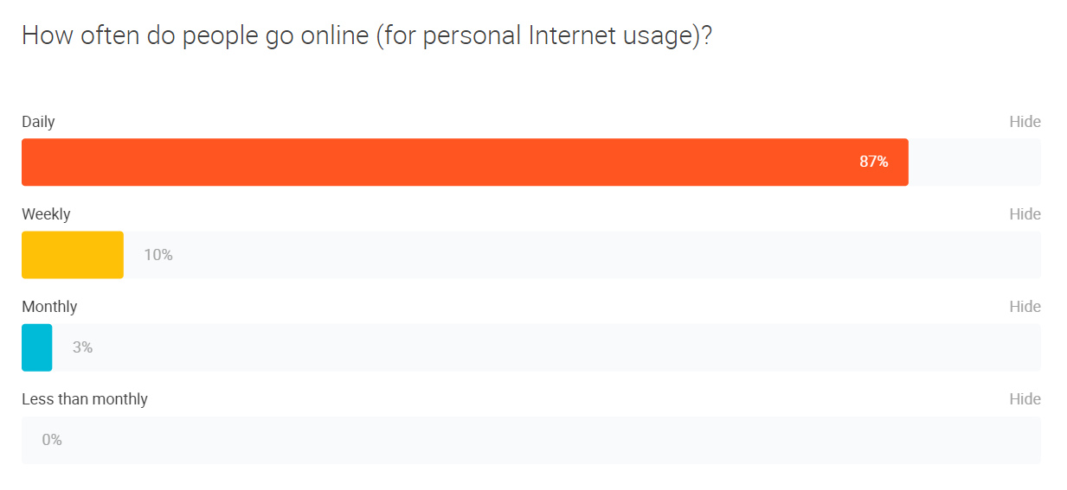
Mức độ thường xuyên Online của người dùng Việt Nam
* Consumer Barometer with Google: The Connected Consumer Survey 2016
2
6

Slide 7
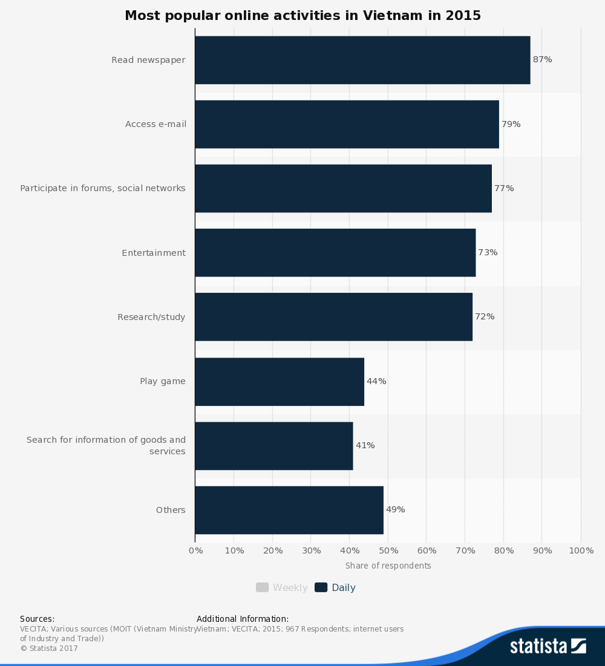
Hoạt động phổ biến của người dùng Việt Nam
* Thống kê Statista năm 2015
3
7

Slide 8
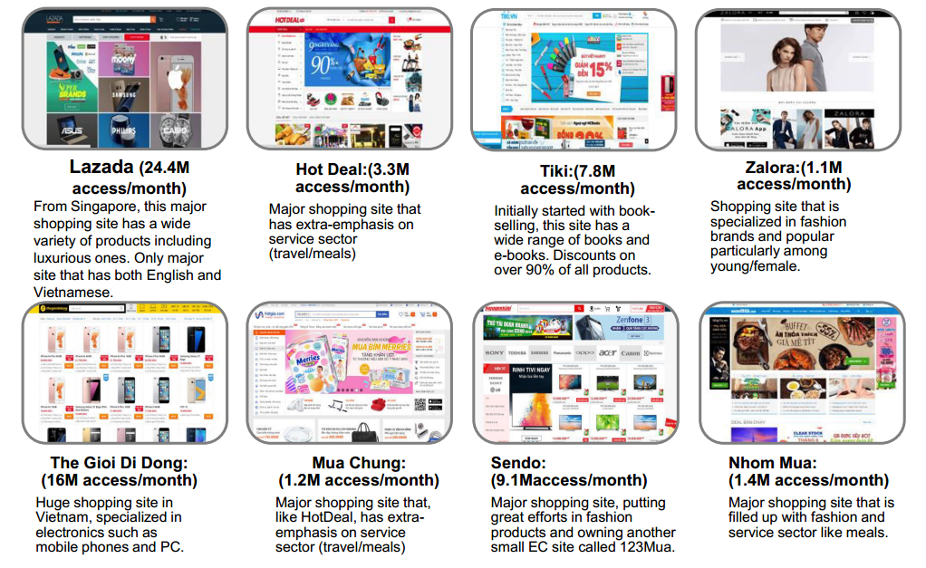
Lượng truy cập các Website E-Commerce
* Q&Me, “Vietnam EC Market Survey 2016”
4
8

Slide 9

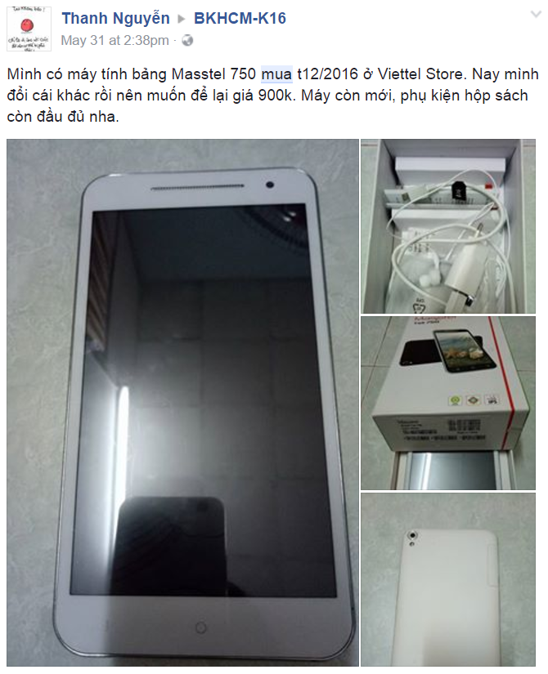
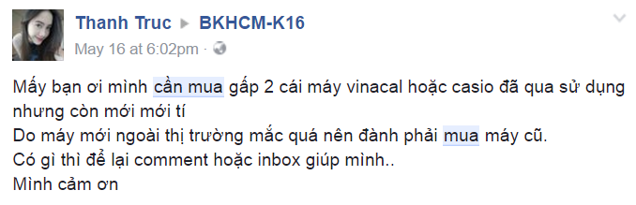

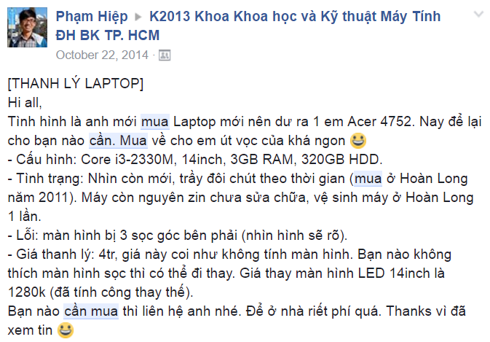
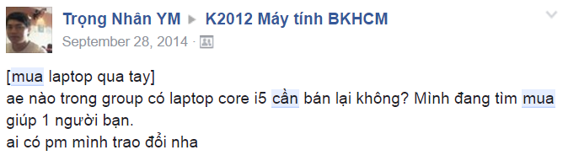
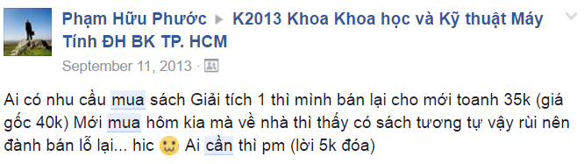
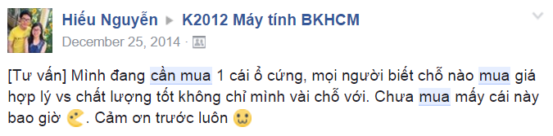
Trường Đại Học Bách Khoa HCM
9

Slide 10
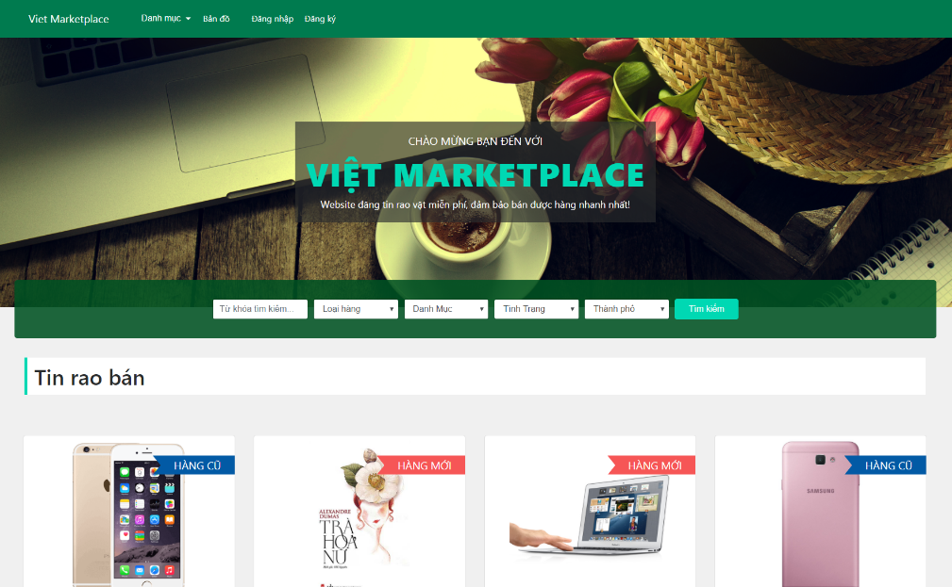
VietMarketPlace
HỖ TRỢ GIAO DỊCH & MUA BÁN TRỰC TUYẾN
10

Slide 11
Thực hiện khảo sát
* Khảo sát 142 người
11

Slide 12
Thực hiện khảo sát
12

Slide 13
GIỚI THIỆU ĐỀ TÀI
Mục tiêu đề tài
Các Chức Năng Cơ Bản của trang web: đăng ký, đăng nhập, khôi phục mật khẩu, đăng tin Rao bán/Tìm mua, xem thông tin liên hệ người đăng tin, thanh toán trực tuyến(PayPal).
Có Hệ Thống Quản Lý dành cho người quản lý.
13

Slide 14
Chức năng khác
Đánh Giá người đăng tin
Chọn Vị Trí Giao Dịch bằng Map
Giới hạn tin đăng + Tự động xóa
Chức năng Tham khảo giá
Chức năng Matching + Real-time notifications
14

Slide 15
GIỚI THIỆU ĐỀ TÀI
Giới hạn LVTN
Đăng tin, tìm kiếm, xem thông tin
Thanh toán trực tuyến (Nâng cấp tài khoản VIP)
Matching, Tham khảo giá, Đánh giá người đăng tin
Danh mục Sách / Điện thoại / Máy tính
Hỗ trợ người dùng mua bán, liên lạc tại Tp.HCM
Hiện thực trên nền tảng Web và thích ứng với mọi kích thước màn hình điện thoại, máy tính bảng
15

Slide 16




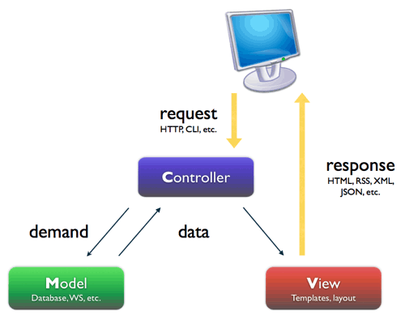






CÔNG NGHỆ
16

Slide 17
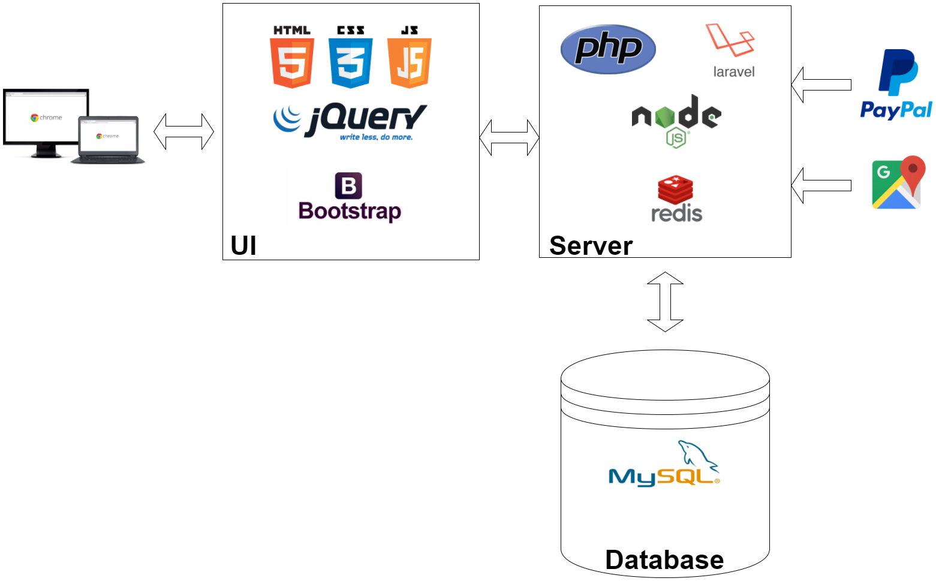
THIẾT KẾ
Kiến trúc hệ thống
17

Slide 18
THIẾT KẾ
Sơ đồ Usecase
18

Slide 19
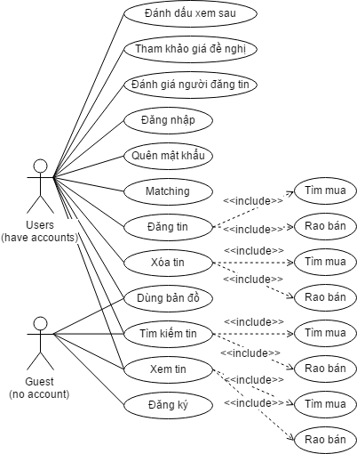
* Khách hàng
19

Slide 20
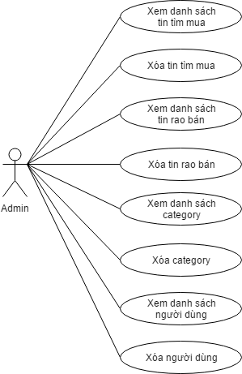
* Quản lý
20

Slide 21
THIẾT KẾ
Sơ đồ ERD
21

Slide 22
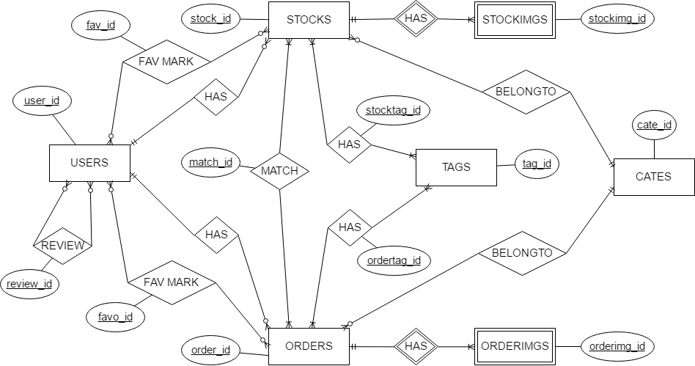
22

Slide 23
THIẾT KẾ
Sơ đồ Hoạt động (Activities)
23

Slide 24
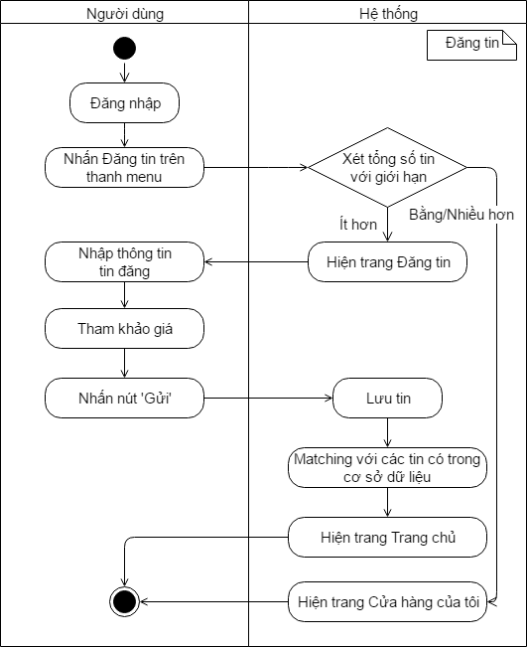
Sơ đồ hoạt động Đăng tin
24

Slide 25
Chức năng Tham khảo giá
25

Slide 26
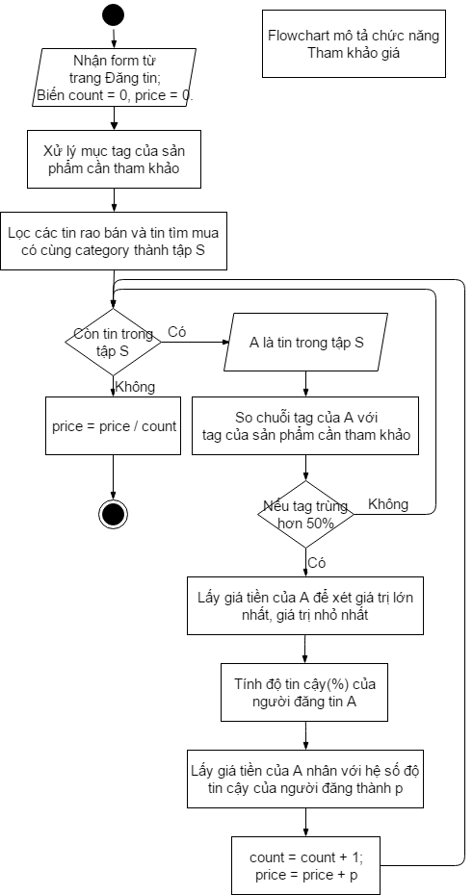
26

Slide 27
Chức năng Matching
27

Slide 28
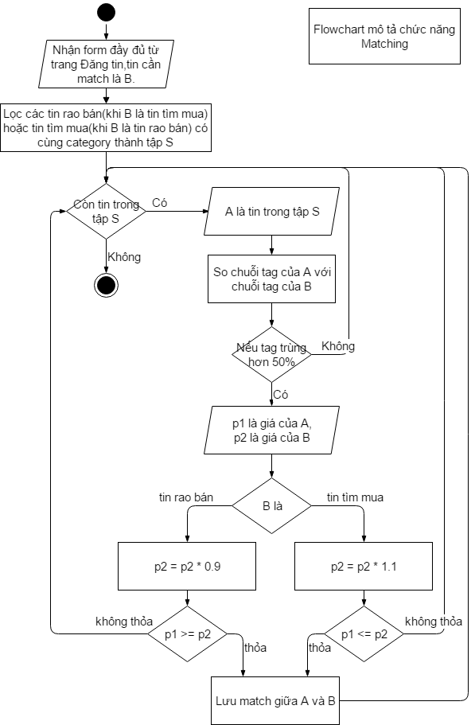
28

Slide 29
HIỆN THỰC
29

Slide 30
Content
Trang chủ
Trang các sản phẩm
Trang chi tiết sản phẩm
Trang đăng tin vật phẩm
Trang cửa hàng của tôi
Trang xem sau
Trang kết quả Matching
Trang bản đồ
Trang thông tin cá nhân
Trang đăng nhập
Trang đăng ký
Trang quên mật khẩu
Trang quản lý
32

Slide 31
TỔNG KẾT
Kết quả
Xây dựng thành công hệ thống ứng dụng hỗ trợ giao dịch và mua bán;
Phân chia rỏ ràng loại tin Rao bán, Tìm mua để hỗ trợ người dùng tìm kiếm.
Xây dựng trang quản lý hỗ trợ cho người quản lý dễ dàng trong việc quản lý tin rao bán/tìm mua và người dùng;
Xây dựng được công cụ hỗ trợ việc gợi ý giá sản phẩm cho người dùng, giúp người dùng có thể dễ dàng định giá sản phẩm cần mua, bán;
Xây dựng được công cụ hỗ trợ matching sản phẩm cho người dùng, giúp người dùng có thể tìm được đối tượng để giao dịch;
33

Slide 32
TỔNG KẾT
Kết quả
Hỗ trợ người dùng tìm kiếm thông qua bản đồ, lựa chọn vị trí giao dịch;
Ứng dụng hỗ trợ giao diện thích ứng với mọi kích thước màn hình điện thoại, máy tính bảng;
Ngoài ra nhóm còn hiện thực chức năng thông báo Live khi có sản phẩm được Match với nhu cầu người dùng;
Phát triển hệ thống trên mô hình MVC với framework Laravel 5.4 mới nhất, rất tiện lợi cho việc bảo trì và phát triển sau này;
Sử dụng Bootstrap phiên bản 4 mới nhất rất tiện lợi cho việc bảo trì và phát triển sau này.
34

Slide 33
TỔNG KẾT
Hạn chế
Hệ thống chưa có ứng dụng di động riêng biệt
Hệ thống chỉ có danh mục: Điện thoại, Máy tính, Sách
Chưa có biện pháp ngăn chặn bot đánh giá, bình luận liên tục
Chưa kiểm duyệt được hình ảnh bạo lực/ đồi trụy
Chức năng tham khảo giá và Matching còn một số nhược điểm:
Phương pháp còn khá thô sơ;
Thuật toán so sánh tag còn chưa hoàn thiện.
35

Slide 34
TỔNG KẾT
Hướng phát triển
Phát triển hệ thống trên Ứng dụng di động;
Áp dụng các thuật toán tốt hơn để so sánh chuỗi tag;
Phát triển thêm các danh mục phù hợp cho người dùng;
Tăng cường khả năng giao dịch an toàn cho khách hàng bằng cách xác thực tài khoản bằng hình chụp cận mặt và thẻ Chứng minh thư;
Tìm hiểu và ứng dụng công nghệ kiểm duyệt hình ảnh đồi trụy, bạo lực.
36

Slide 35

XIN CẢM ƠN THẦY/CÔ VÀ CÁC BẠN ĐÃ LẮNG NGHE

Slide 36
THAM KHẢO

Slide 37
Tham khảo
[1] Internet Live Stats, “Viet Nam Internet Users”, Nguồn: http://www.internetlivestats.com/internet-users/viet-nam. [Đã truy cập 25 5 2017]
[2] Consumer Barometer with Google, “Frequency of Internet Use”, Nguồn: https://www.consumerbarometer.com/en/graphbuilder/?question=M6&filter=country:vietnam. [Đã truy cập 25 5 2017]
[3] Statista, “Most popular online activities in Vietnam in 2015”, Nguồn: https://www.statista.com/statistics/560058/internet-activities-in-vietnam. [Đã truy cập 25 5 2017]
[4] Q&Me, “Vietnam EC Market Survey”, Nguồn: https://qandme.net/vietnamreport/Vietnam-EC-Market-Survey.html. [Đã truy cập 25 5 2017]
39

Slide 38
PHỤ LỤC

Slide 39
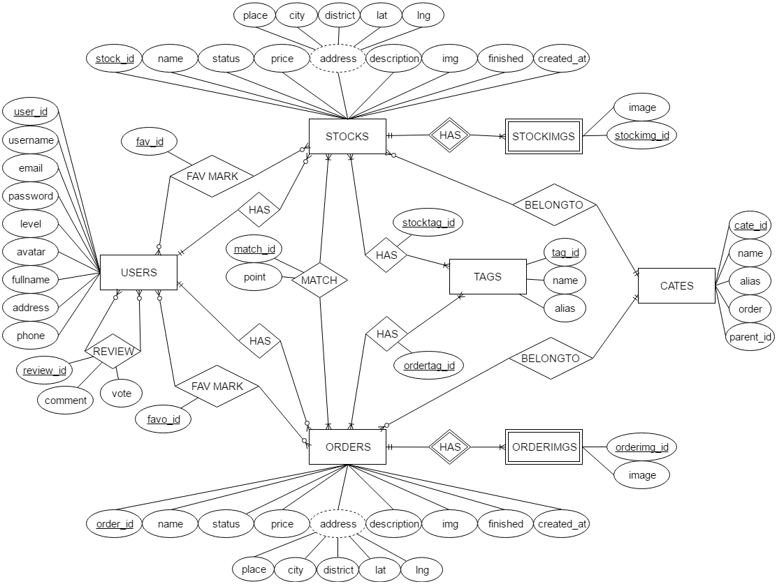
ERD đầy đủ
41

Slide 40
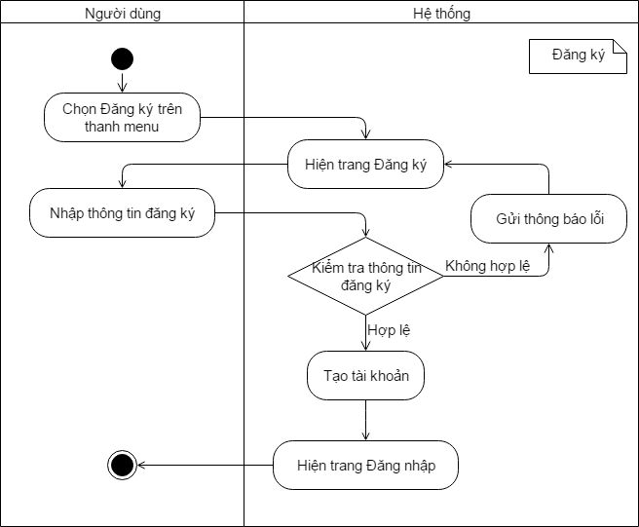
Sơ đồ hoạt động Đăng ký
42

Slide 41
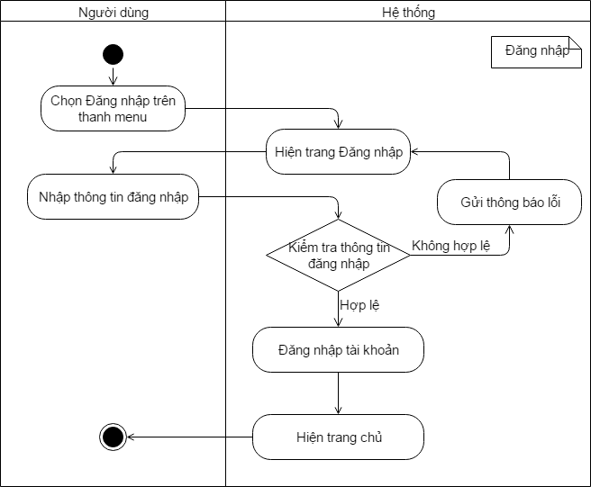
Sơ đồ hoạt động Đăng nhập
43

Slide 42
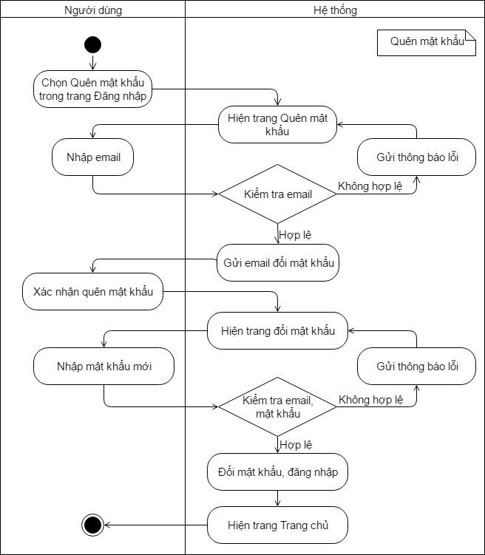
Khôi phục mật khẩu
44

Slide 43
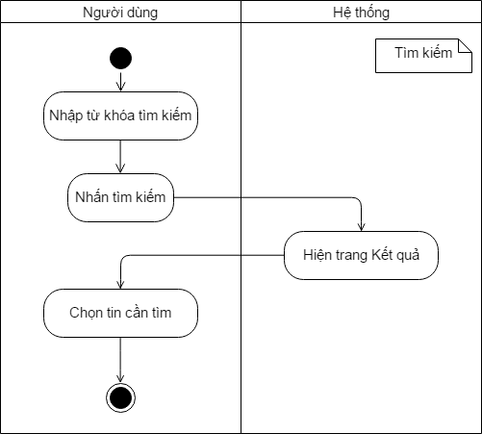
Sơ đồ hoạt động Tìm kiếm
45

Slide 44
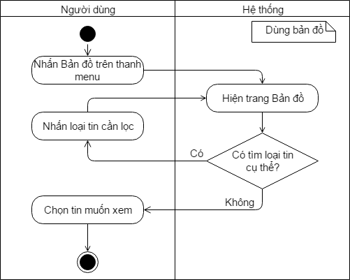
Sơ đồ hoạt động Dùng bản đồ
46

Slide 45
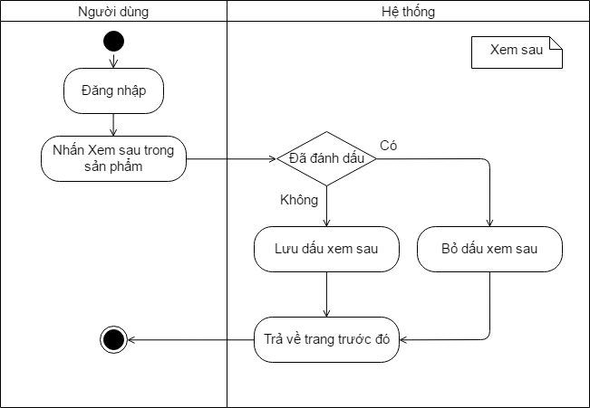
Sơ đồ hoạt động Xem sau
47

Slide 46
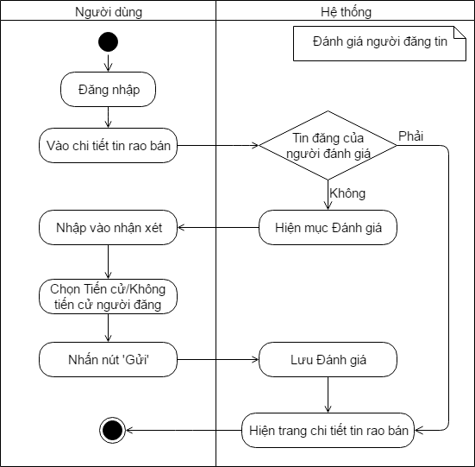
Sơ đồ hoạt động Đánh giá người đăng tin
48

Slide 47
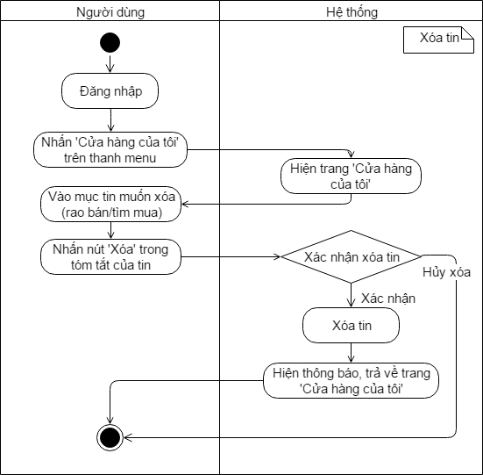
Sơ đồ hoạt động Xóa tin
49

Slide 48
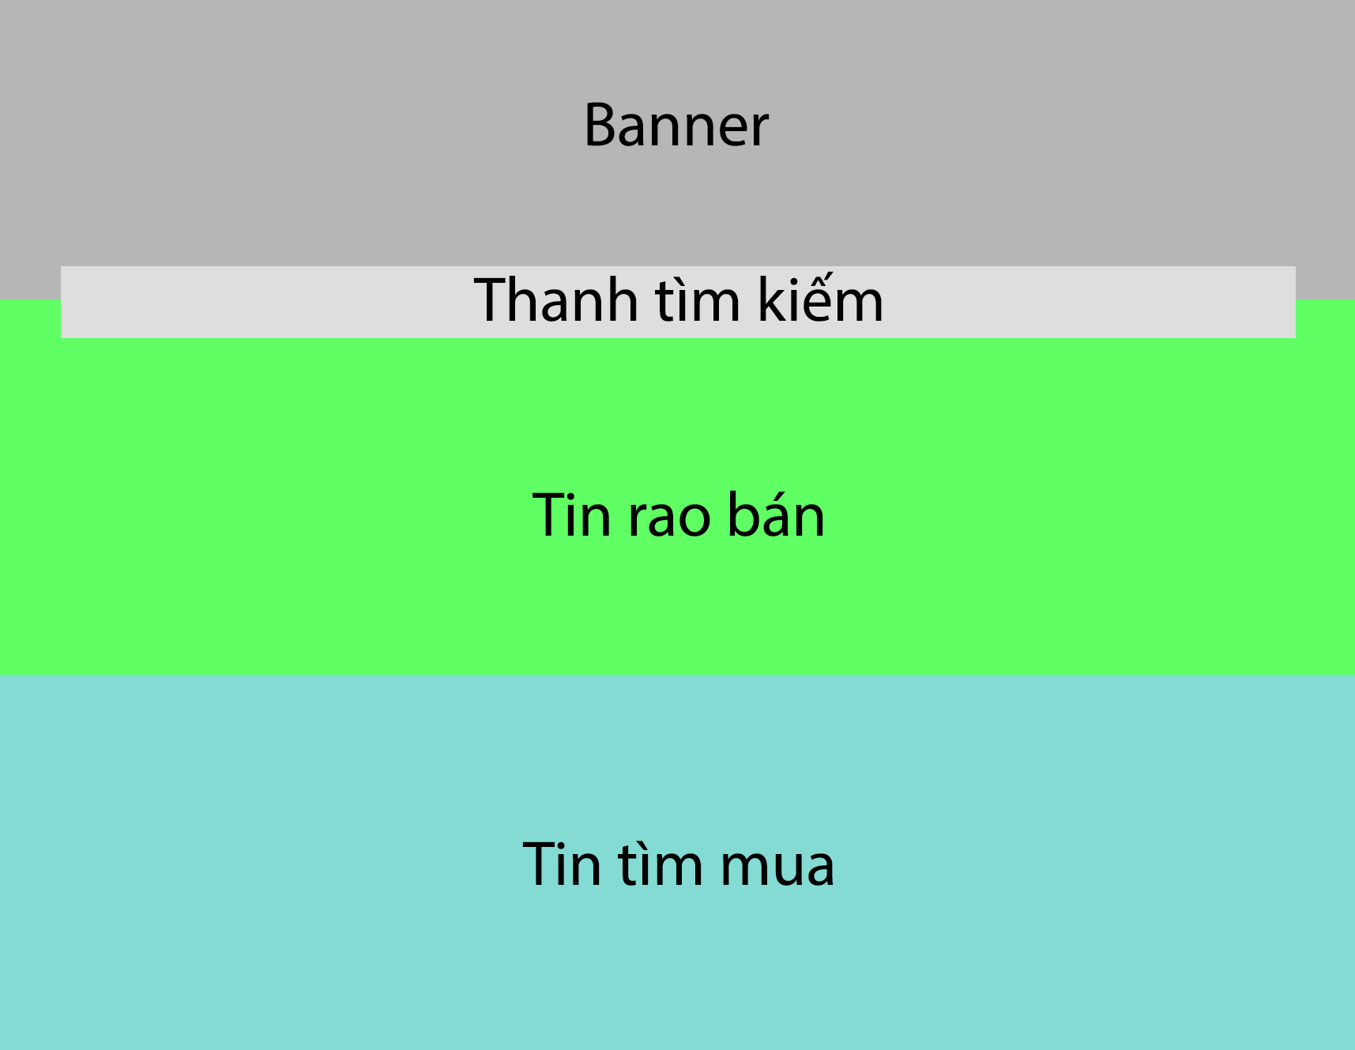
Trang chủ
Bố cục Trang chủ
50

Slide 49

(1) Header
Khách hàng chưa đăng nhập
Khách hàng đăng nhập
Người quản lý đăng nhập
30

Slide 50

(3) Footer
Thông tin
31

Slide 51

Trang chủ
Banner & Thanh tìm kiếm
51

Slide 52
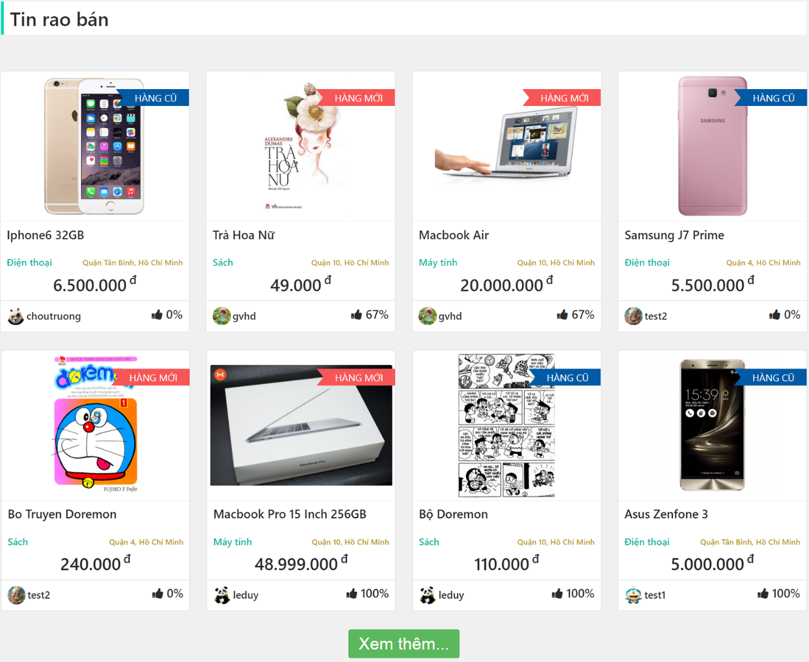
Trang chủ
Tin Rao Bán ở Trang chủ
52

Slide 53
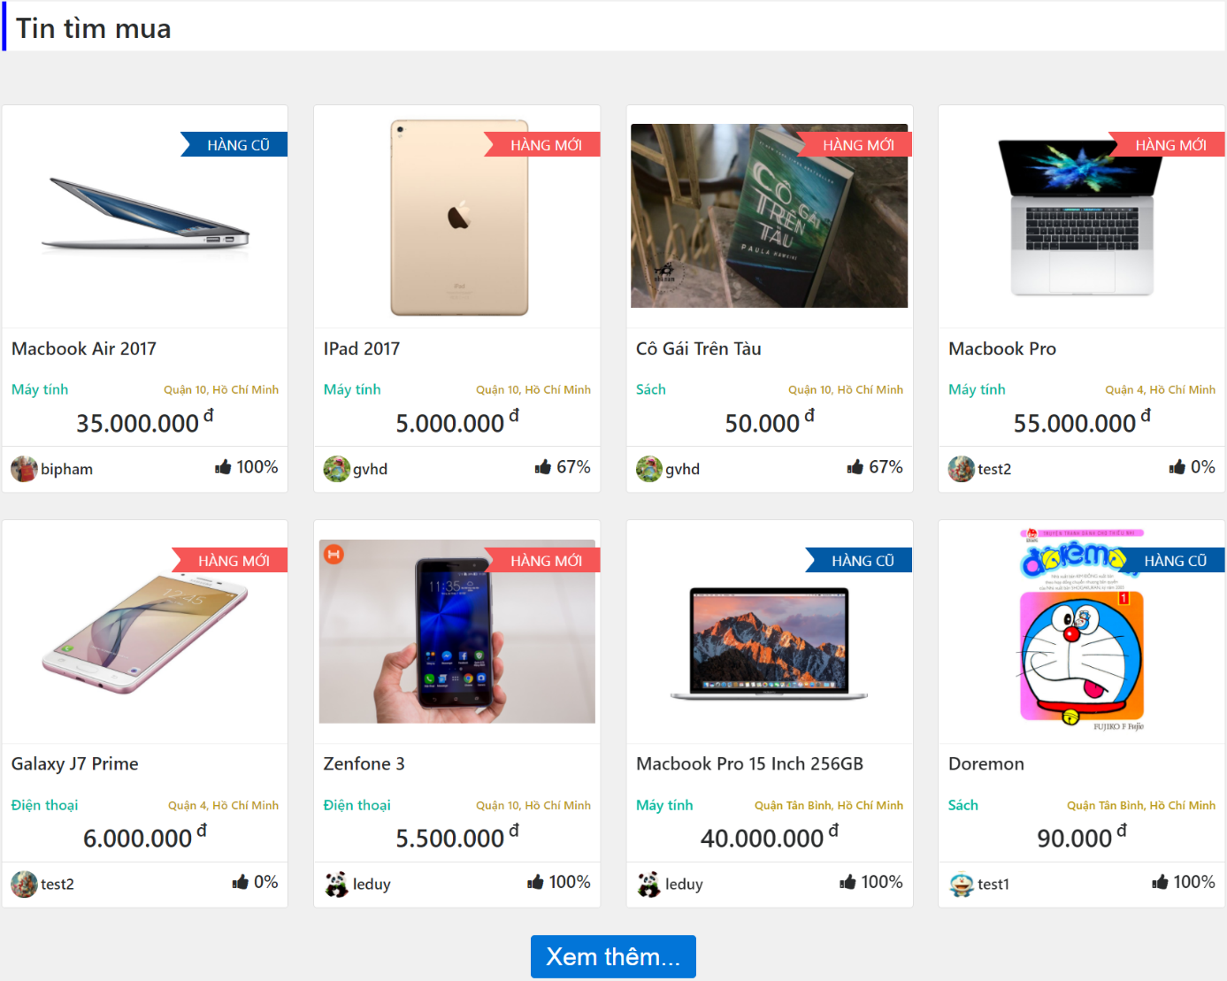
Trang chủ
Tin Tìm mua ở Trang chủ
53

Slide 54
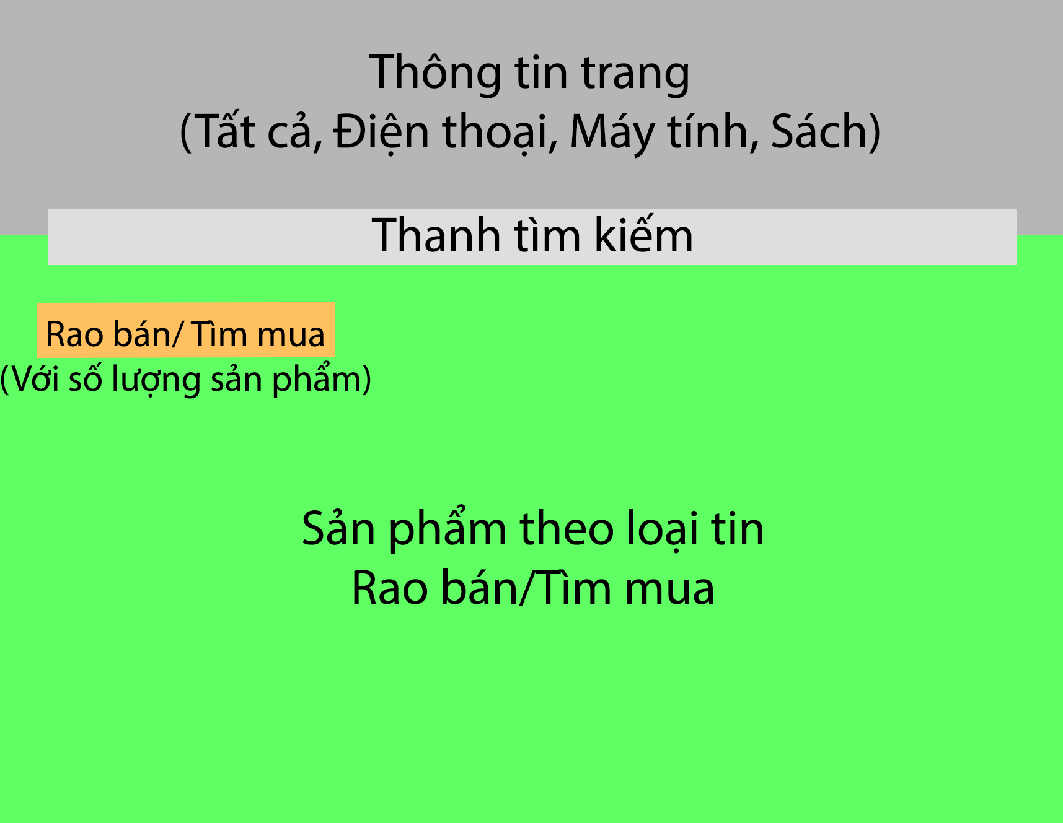
Trang các sản phẩm
Bố cục Trang các sản phẩm
54

Slide 55
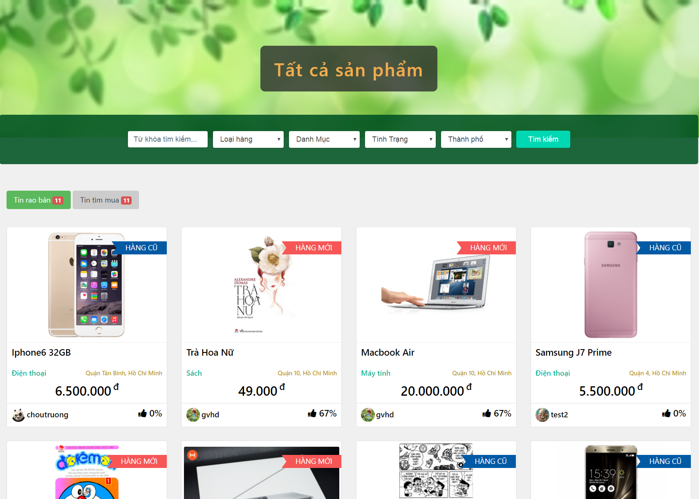
Trang các sản phẩm
Tin Rao Bán ở Trang các sản phẩm
55

Slide 56
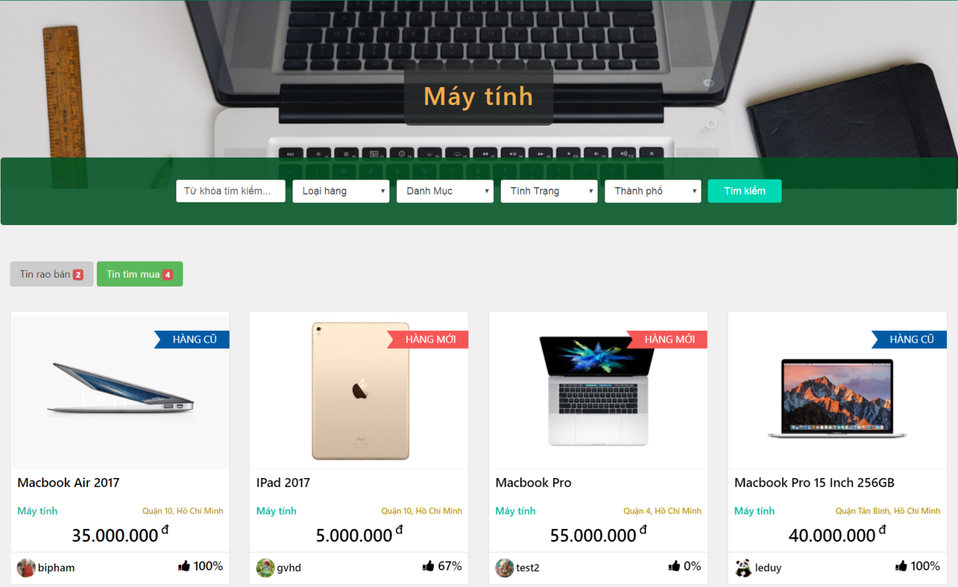
Trang các sản phẩm
Tin Tìm Mua Máy Tính
56

Slide 57
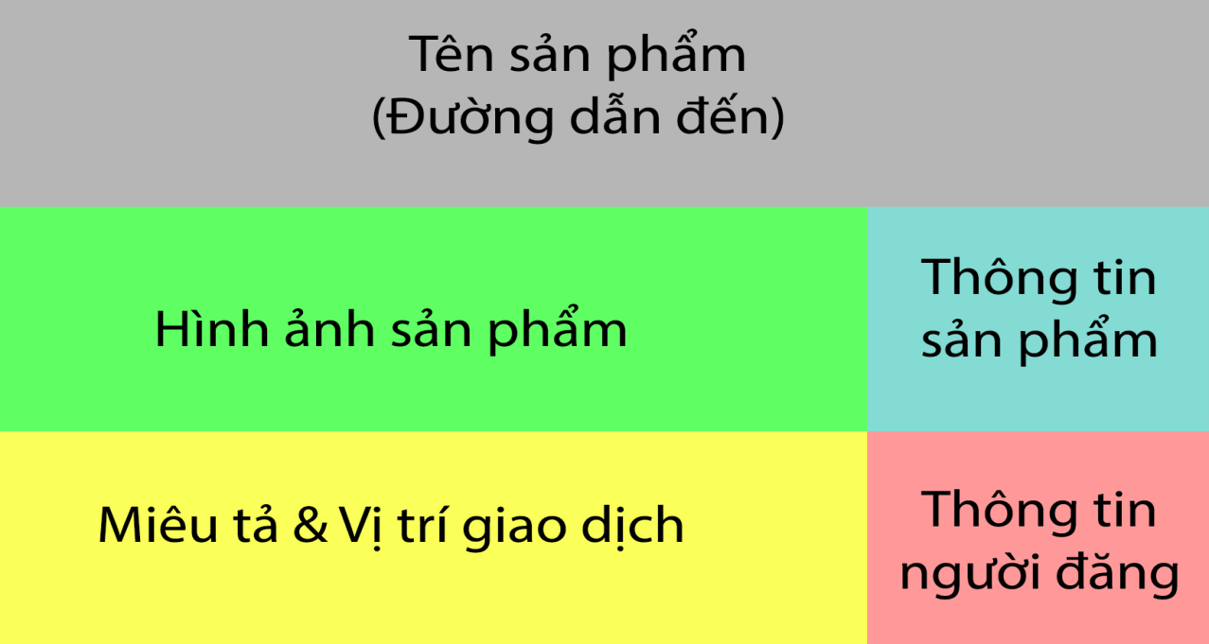
Trang chi tiết sản phẩm
Bố cục Trang chi tiết sản phẩm
57

Slide 58
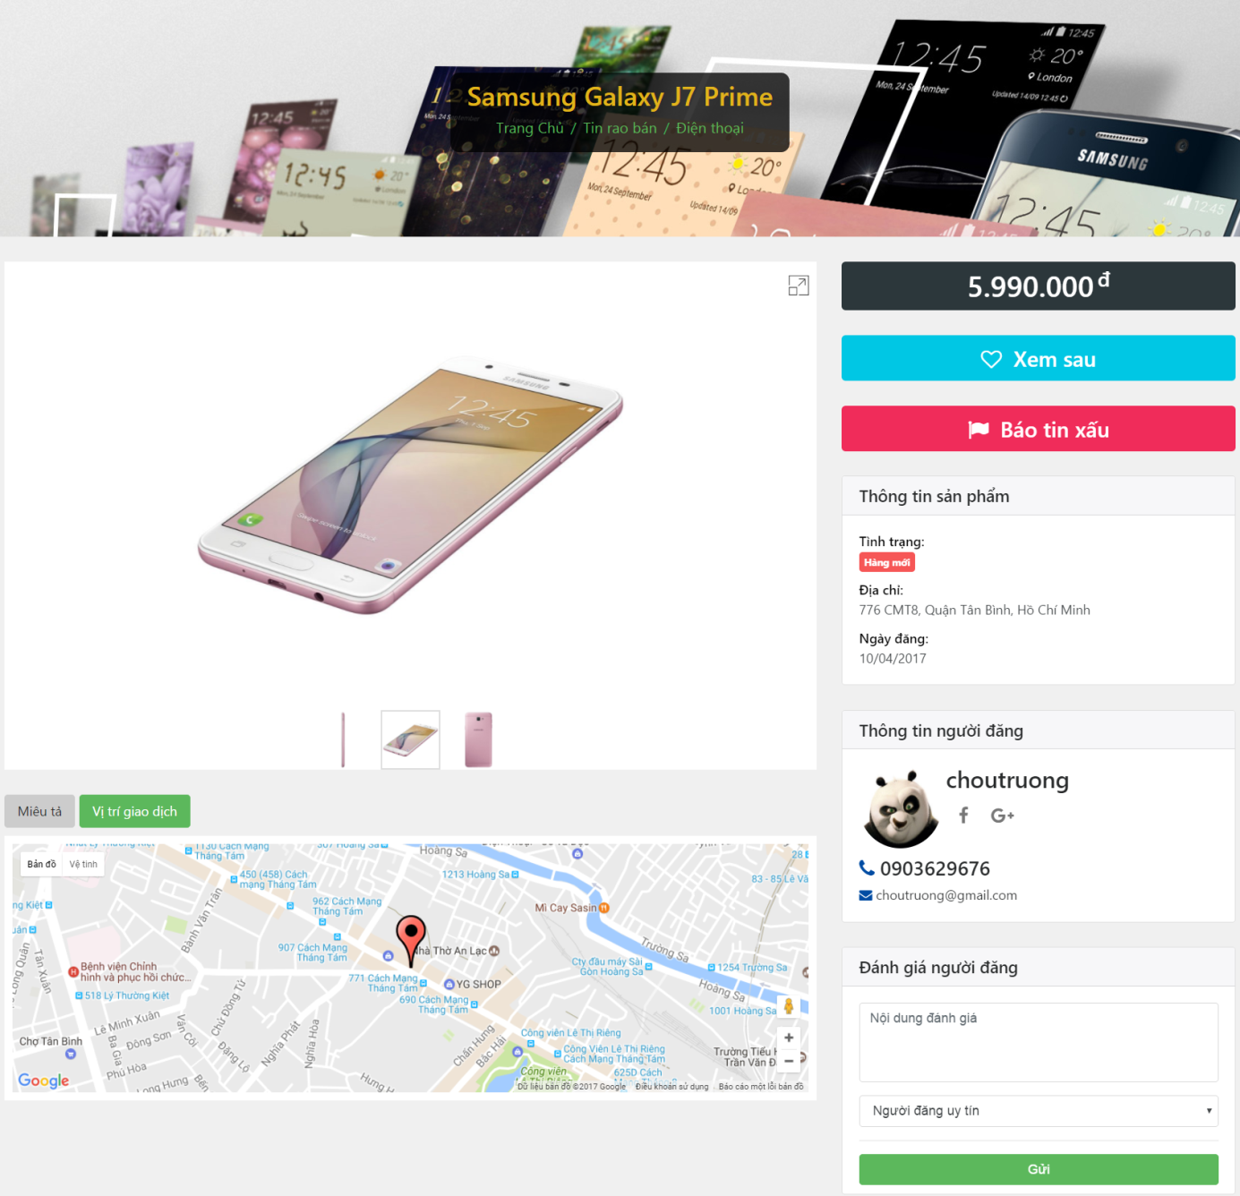
Trang chi tiết sản phẩm
Khách hàng A xem tin của B
58

Slide 59
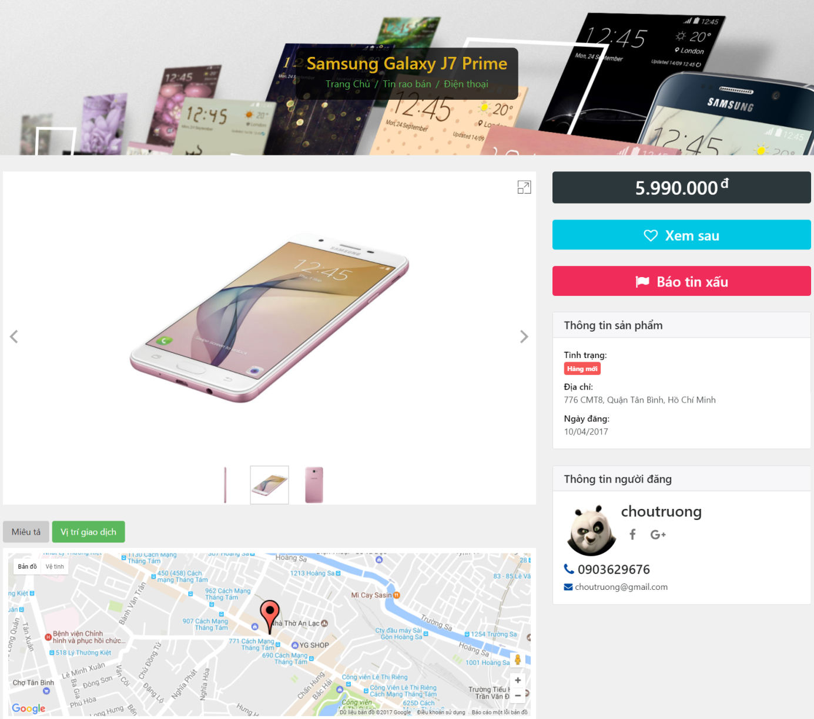
Trang chi tiết sản phẩm
Khách hàng B xem tin của mình
59

Slide 60
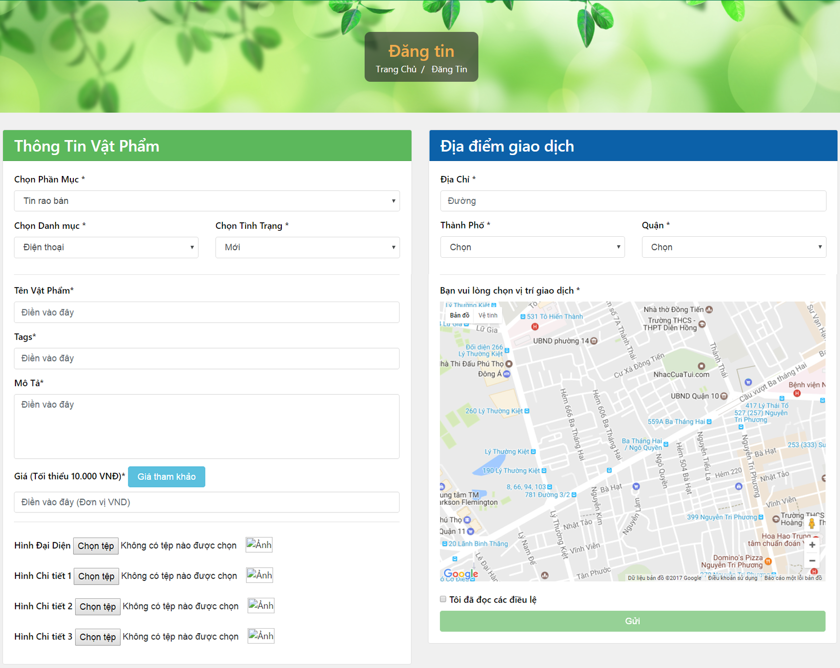
Trang đăng tin
60

Slide 61
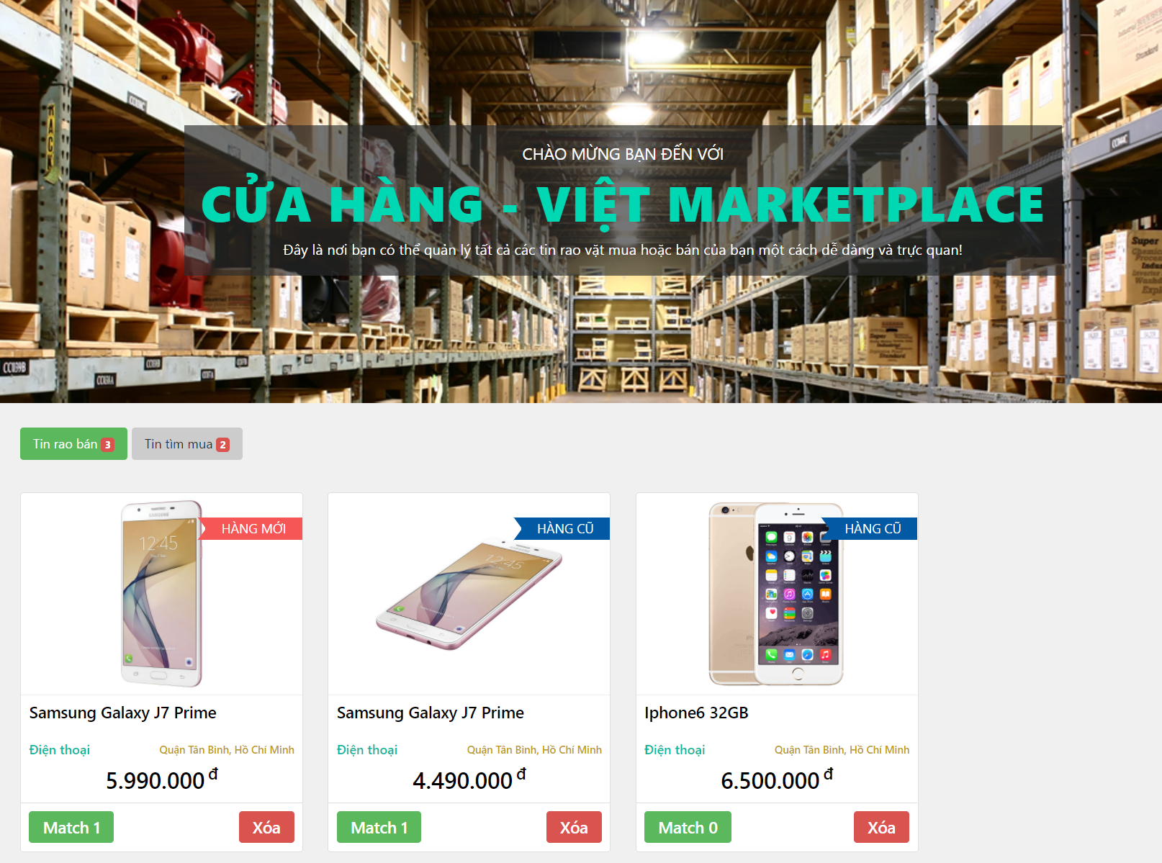
Trang cửa hàng của tôi
61

Slide 62
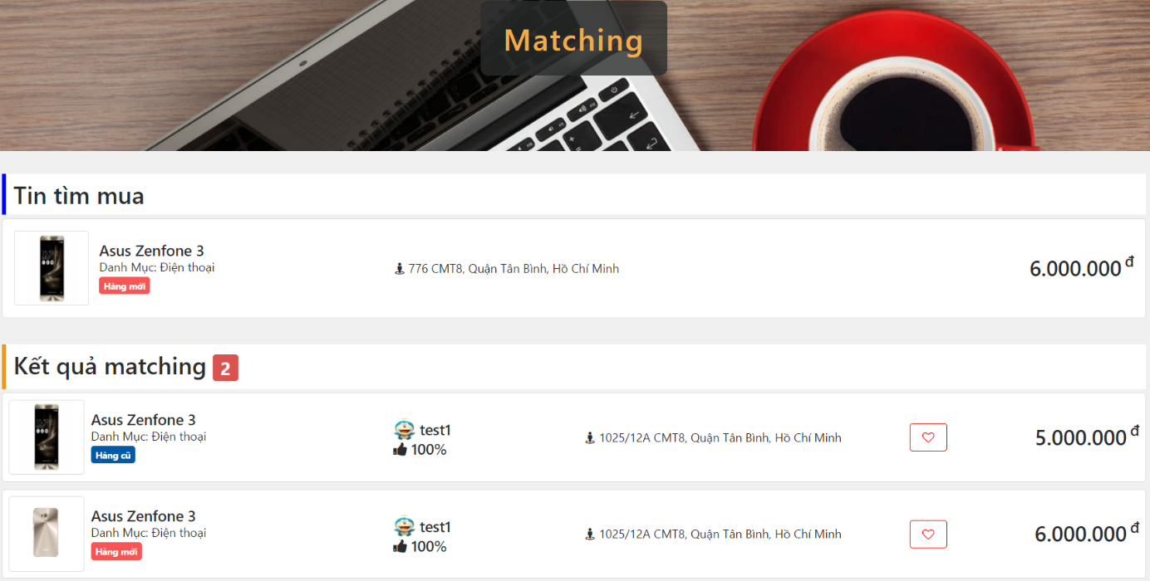
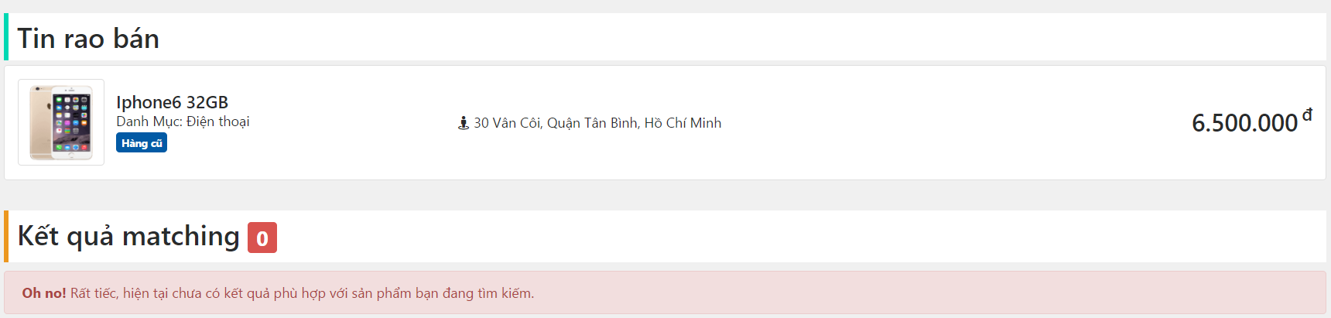
Trang Matching
Có kết quả phù hợp
Không có kết quả phù hợp
62

Slide 63
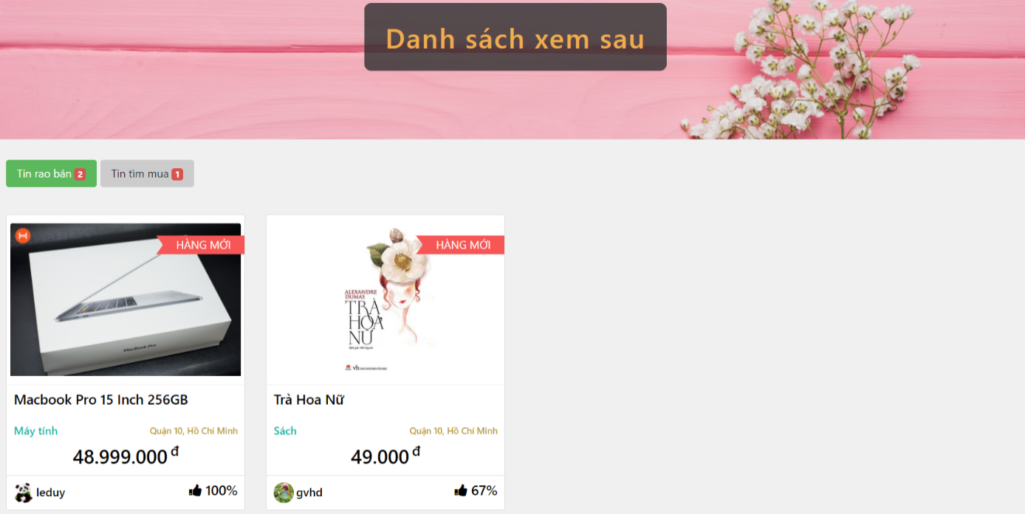
Trang Xem sau
Xem sau ở mục Tin Rao Bán
63

Slide 64
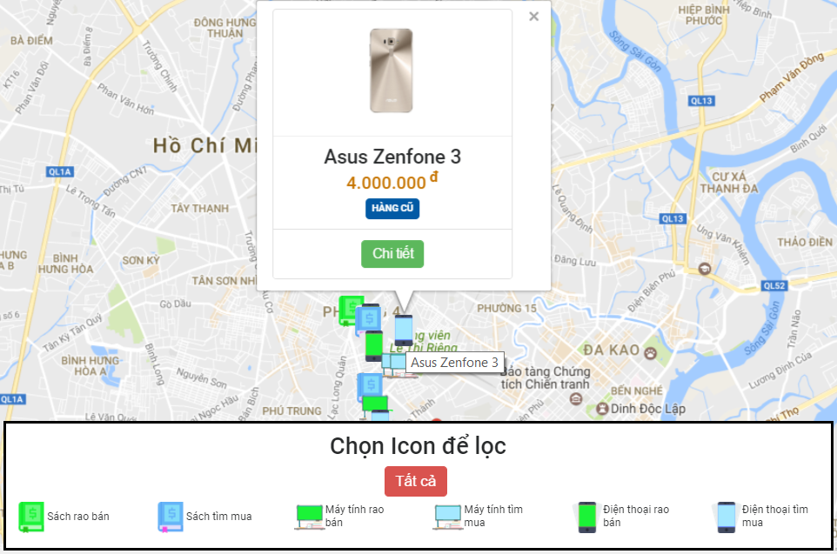
Trang Bản đồ
Click vào sản phẩm Asus Zenfone 3
64

Slide 65
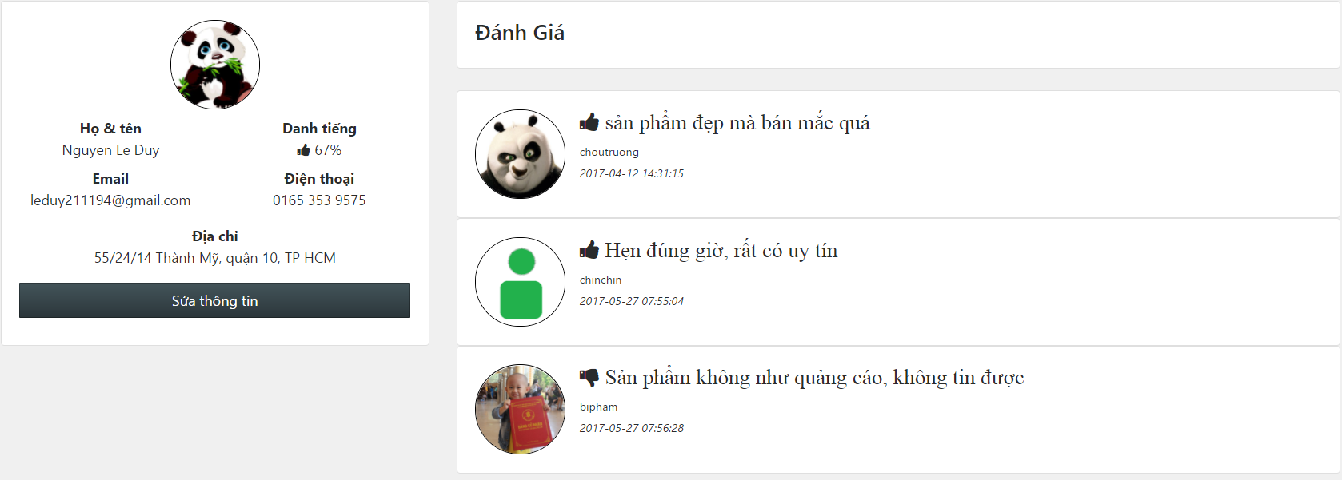
Trang thông tin cá nhân
Khách hàng A xem thông tin của mình
65

Slide 66

Trang đăng nhập
Đăng nhập tài khoản
66

Slide 67
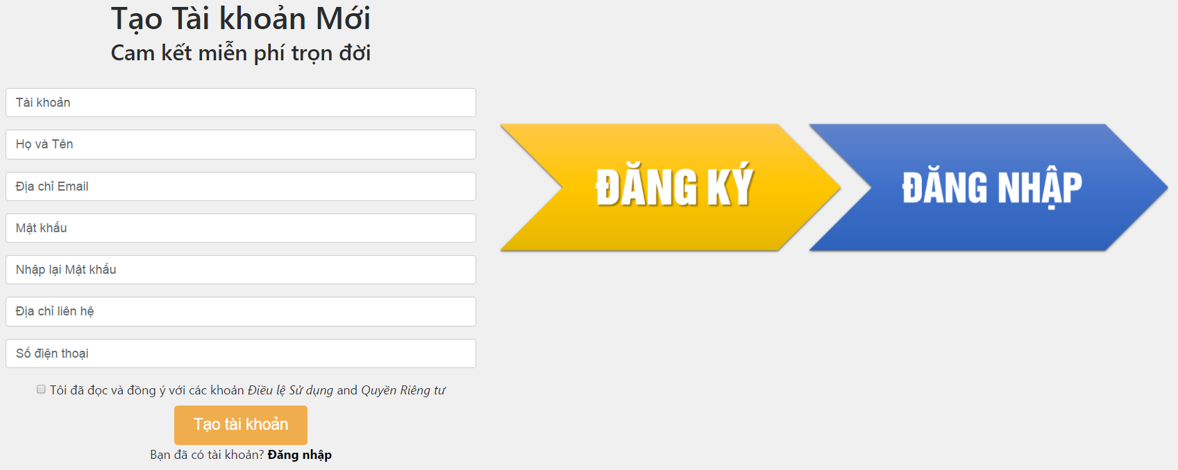
Trang đăng ký
Đăng ký tài khoản
67

Slide 68
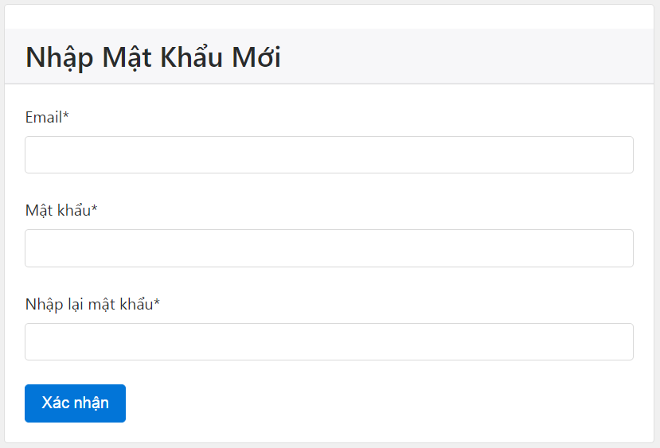
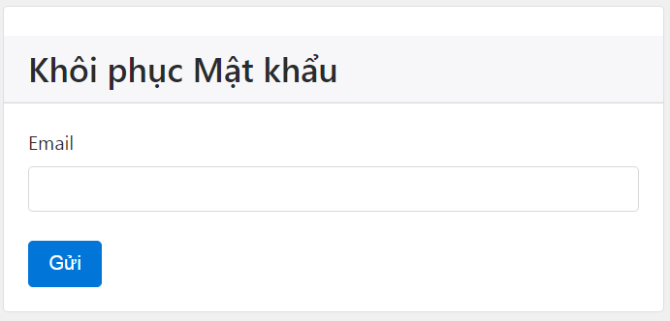
Trang quên mật khẩu
Nhập Email để lấy link khôi phục
Nhập Mật khẩu mới
68

Slide 69
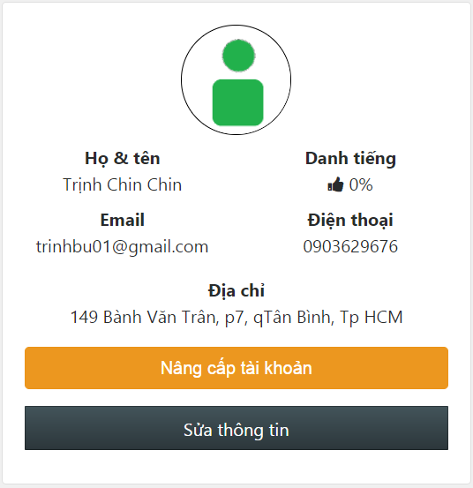
Nâng cấp tài khoản
Tài khoản bình thường
69

Slide 70


Nâng cấp tài khoản
Tài khoản VIP
70

Slide 71
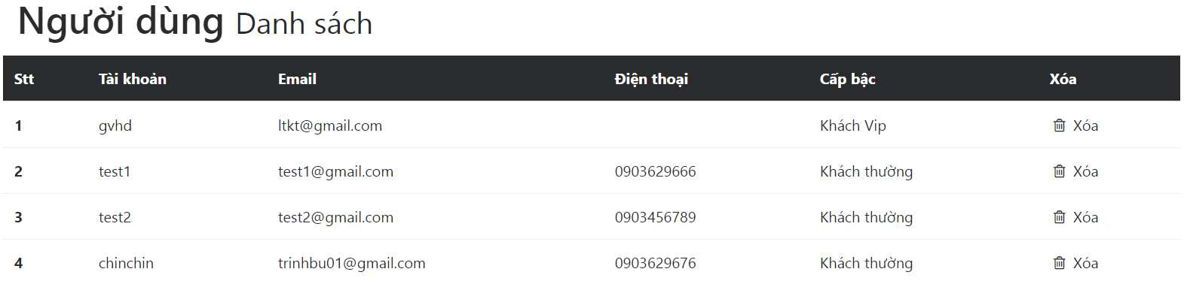
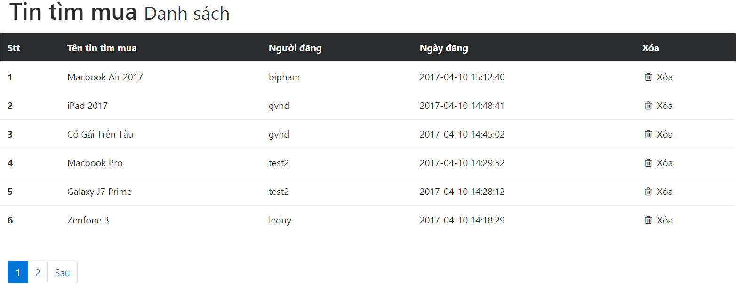
Người quản lý
71

